Slide 1
Конфлікти
«Поганий світ кращий за гарну сварку»

Slide 2
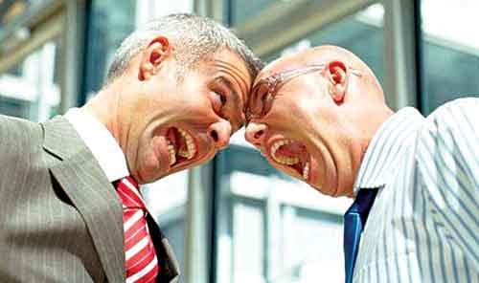
Що таке
«конфлікт»?
Конфлікт – це зіткнення протележних інтересів,думок,поглядів; серйозні розбіжності; гостра суперечка.

Slide 3
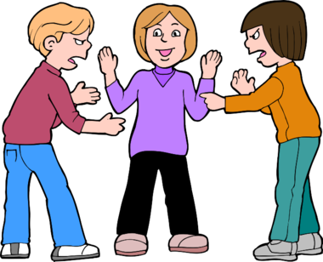
Формула конфлікту
КС(конфліктна ситуація)+І(інцидент)=К(конфликт)
КС-це протиріччя, що
нагромадилися створючи
причину конфлікту;
І-збіг обставин, що є
приводом конфлікту;
К-конфлікт.

Slide 4
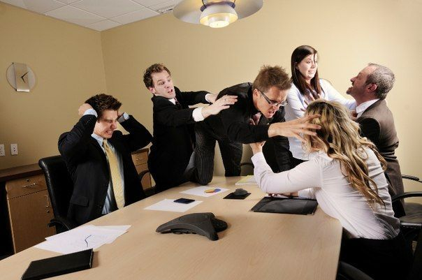

Slide 5
ОСНОВНІ ТИПИ КОНФЛІКТУ
Розрізняють чотири основних типи конфлікту:
1.Внутрішньоособовий конфлікт,
2.Міжособовий конфлікт,
3.Конфлікт між особистістю і групою,
4.Міжгруповий конфлікт

Slide 6
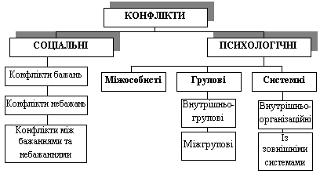

Slide 7
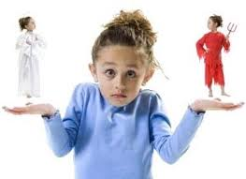
Внутрішньоособовий конфлікт (конфлікт вимог). В даному типі конфлікту сторонами, які конфліктують, є різні компоненти духовної структури людини, причому це можуть бути компоненти одного рівня, наприклад, у ситуації боротьби мотивів або зіткнення двох життєвих принципів.

Slide 8
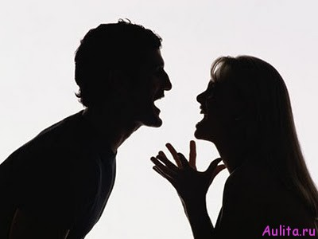
Міжособовий конфлікт (діадний). Це більш поширений тип конфлікту, де в ролі учасників постають дві особи, кожна з яких є суб’єктом – носієм певних цінностей, інтересів та думок.

Slide 9
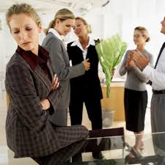

Конфлікт між особистістю і групою. Виробничі та навчальні групи встановлюють певні норми поведінки. Кожен повинен додержуватися, дотримуватися їх, щоб отримати визнання даною неформальною групою як її учасник і тим самим задовольнити свої соціальні потреби. Однак, якщо очікування групи заходять у суперечності з очікуваннями окремої особистості, може виникнути конфлікт.

Slide 10

Міжгруповий конфлікт. Будь-яка організація складається з певних формальних і неформальних груп, між якими можуть виникати конфлікти. Найчастіше конфлікт виникає через розбіжності в цілях чи інтересах функціональних структурних груп, які просто не в змозі мирно співіснувати, оскільки всередині будь-якої групи постійно відбувається динамічний розвиток, змінюються цілі, завдання, що поступово входять у суперечки.

Slide 11
ПРИРОДА КОНФЛІКТУ
Учасники
конфлікту
Об'єкт
конфлікту
Інцидент
КОНФЛІКТ

Slide 12


Slide 13
ПРИЧИНИ КОНФЛІКТУ
• розподіл ресурсів (вони завжди обмежені, а претендує на їх використання кілька сторін):
• різниця у цілях (спеціалізація, конкретизація та дроблення на підрозділи передбачає їх різну стратегічну спрямованість);
• взаємозалежність у досягненні результату (вимагає співробітництва, хоча, реалізовуючи власні завдання, люди інколи нехтують іншими);
• різниця в уяві та цінностях (відсутність об'єктивної оцінки ситуації):
• незадовільні комунікації (відсутність повної та достовірної інформації);
• різниця у досвіді та манері поведінки;
• різка зміна подій чи умов.

Slide 14

Способи протікання
Пристосування - згладжування протиріч, навіть на шкоду своїх інтересів
Компроміс - взаємні поступки
Співробітництво - спільне вироблення рішень, що задовольняє інтереси сторін
Ігнорування - спроба (або прагнення) виходу з конфліктної ситуації, не вирішуючи її
Суперництво - відкрита боротьба за свої інтереси, завзяте відстоювання своєї позиції

Slide 15
Виникнення конфліктної ситуації, її гострота, схильність до розвитку чи, навпаки, до згасання, залежить від особистих якостей людей, які беруть участь у ситуації. При цьому конфлікт швидко вирішується, якщо хоча б один з учасників конфліктної ситуації володіє: між особовими методами (стилями) вирішення конфліктних ситуацій. Є шість таких стилів: ухилення, згладжування, примушування, компроміс і вирішення проблем.

Slide 16
Вирішення конфліктів
Ухилення.
Згладжування.
Примушування.
Компроміс.
Вирішення проблеми

Slide 17


Slide 18
ДЯКУЮ ЗА УВАГУ!

